Slide 1
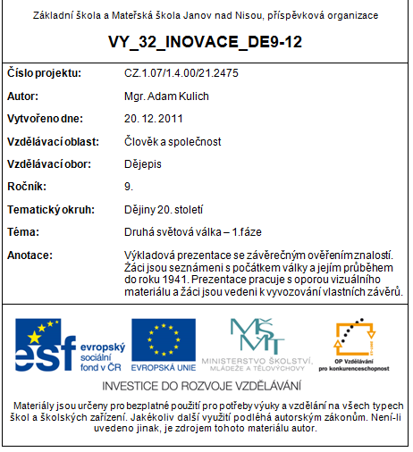

Slide 2
2. světová válka – I. fáze
1939 - 1941

Slide 3
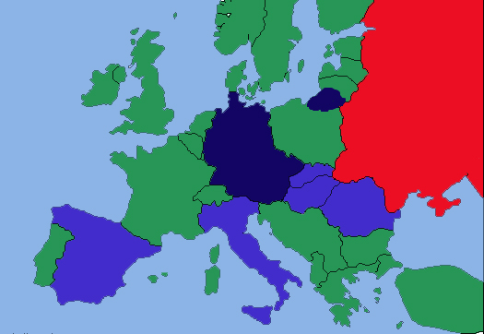
Evropa 1939

Slide 4
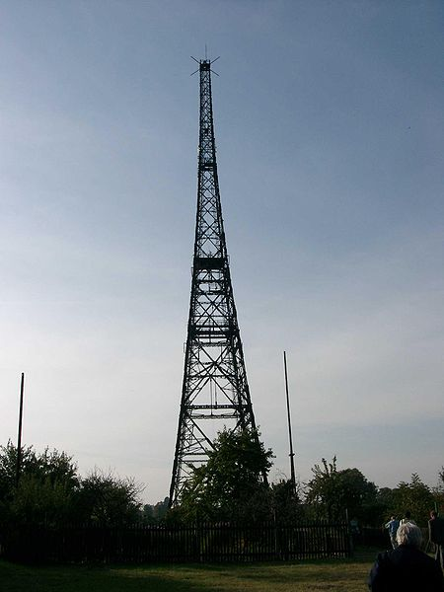
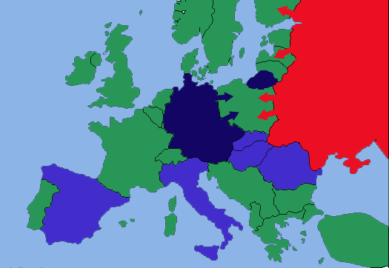
31.8. 1939 – Gestapo finguje útok polských jednotek na německý vysílač v Gliwicích
- odvysílána zpráva o připravovaném útoku Polska na Německo
1.9. 1939 – zahájena „protiakce Německa“ - útok na Polsko
- SSSR útočí z východu

Slide 5
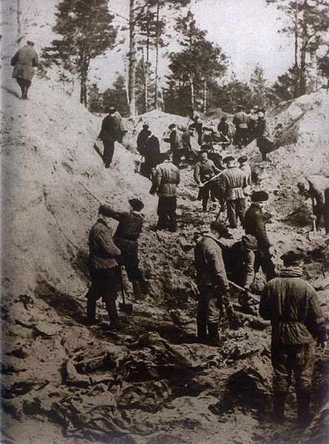
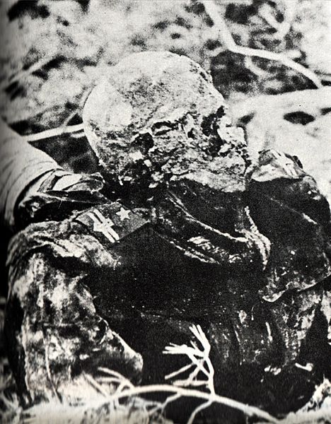
Katyňský masakr (1940)
- v Katyňském lese povražděno 22.000 civilních i válečných polských zajatců
- hlavně důstojníci a příslušníci inteligence

Slide 6
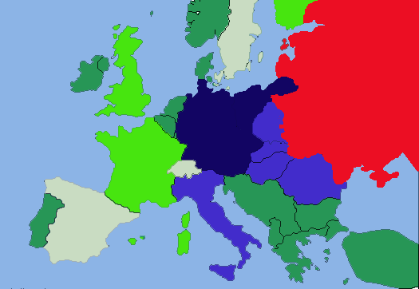
Po rychlém pádu Polska – západní mocnosti vyhlašují Německu válku
tzv. Podivná válka (Sitzkrieg – válka v sedě) – místo aktivních bojů, pasivní vyčkávání

Slide 7

1940 – Hitlerova taktika bleskové války opět slaví úspěch
Hitler obsazuje Dánsko, Norsko a přes Holandsko, Lucembursko a Belgii se dostává do Francie
A co slavná Maginotova Linie?
Německá armáda ji jednoduše obešla

Slide 8
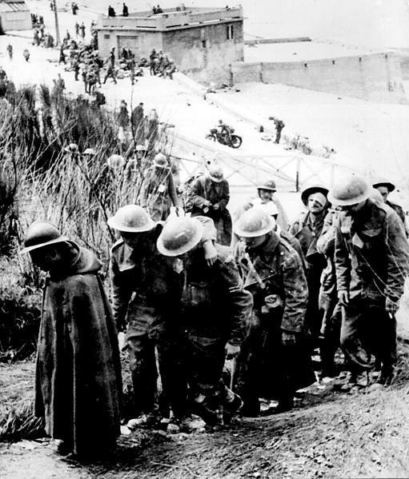
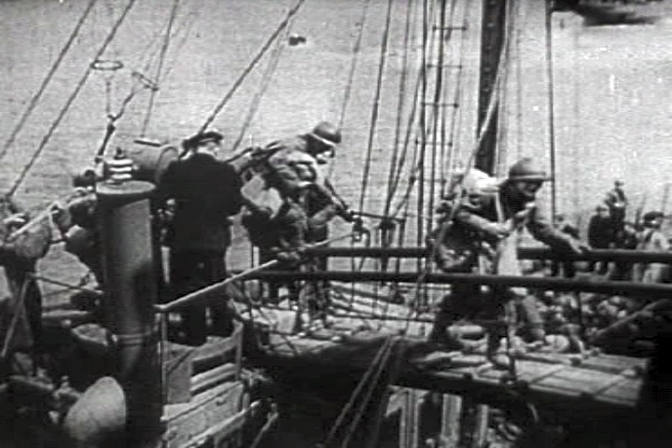
- britští a francouzští vojáci evakuováni narychlo z Dunkerque

Slide 9
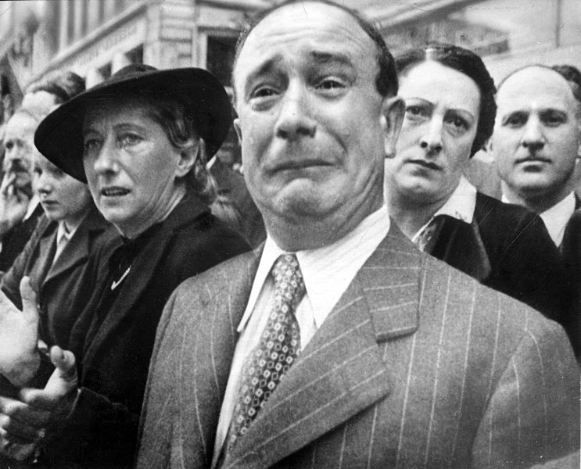
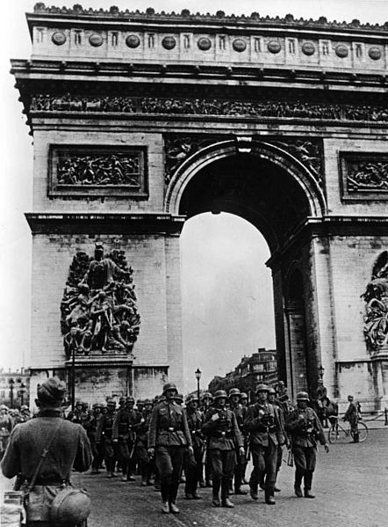
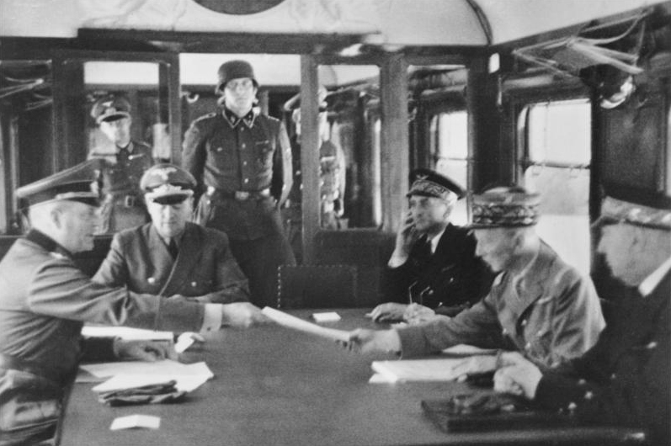
Červen 1940 – obsazena Paříž
O několik dní později podepsáno
příměří v Compiegne

Slide 10
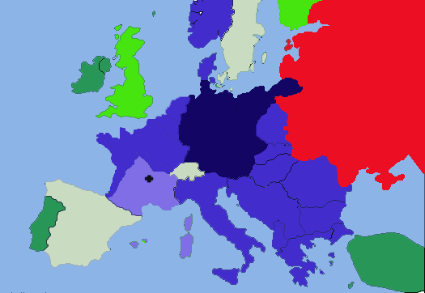
Francie rozdělena na dvě části – sever pod přímou kontrolou Německa
– jih „svobodný“ - loutková vláda ve Vichy
Po zajištění situace na jihu Evropy zůstává Německu jediný nepřítel v Evropě - -
Británie

Slide 11
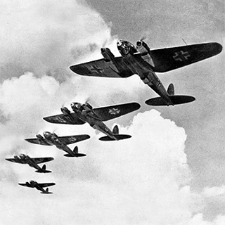
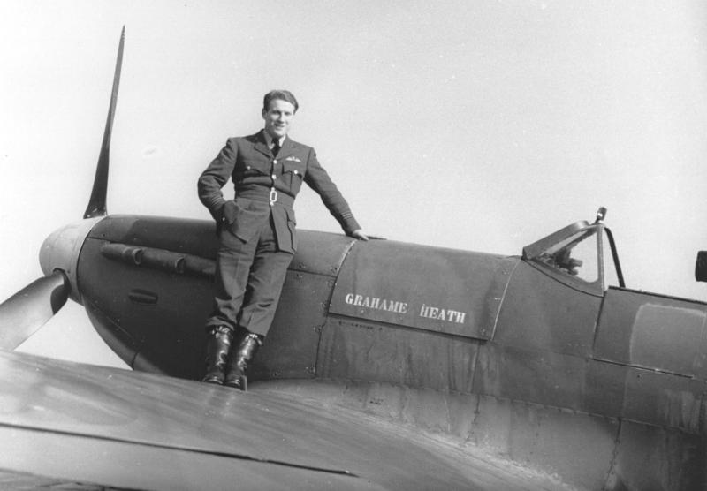
Jak zničit Británii?
Invazí – nutno se vylodit.
1940 – letecká bitva o ovládnutí kanálu La Manche
Luftwaffe
RAF (Royal Air Force)

Slide 12
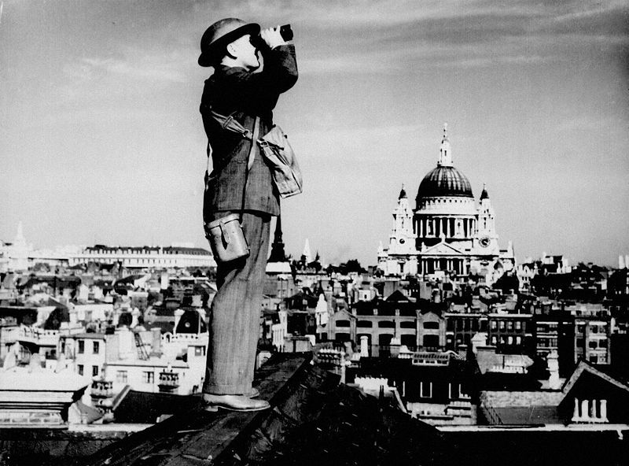
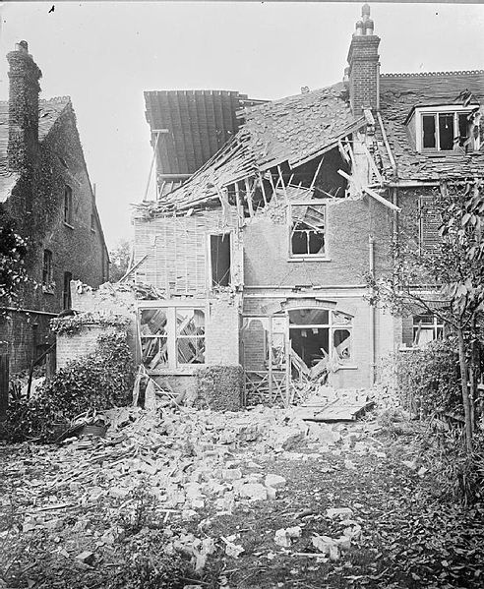
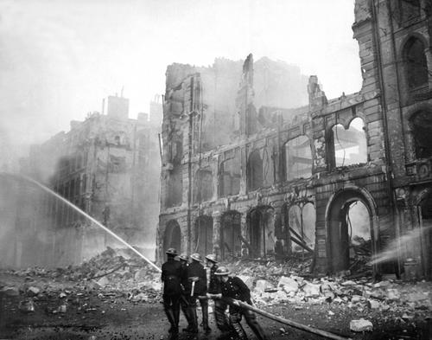
Německé síly – bombardování anglických továren, přístavů a měst

Slide 13
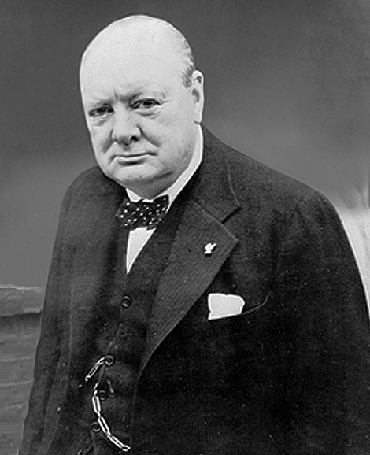
„Musíme ubránit náš ostrov, za jakoukoli cenu, musíme bojovat na plážích, musíme bojovat na místech vylodění, musíme bojovat na polích a v ulicích, musíme bojovat na kopcích; jediné, co nemůžeme, je ustoupit.“
W. Churchill
Hiter se vzdává myšlenky na invazi do Británie

Slide 14
Co si pamatuješ?
Ve který den začíná II. světová válka?
Který stát je v tento den napaden německou armádou?
Jaká událost se stala záminkou k takovému kroku německého velení?
Se kterým státem měli Němci dohodnutý společný postup a rozdělení vlivu v Pobaltí?
Kde se odehrál masakr polských důstojníků a kdo jej prováděl?
Proč se období od září 1939 do jara 1940 nazývá „podivnou válkou“? ?
Které další státy jsou napadeny na jaře 1940 německou armádou?
Jak vyřešili Němci problém se slavnou francouzskou Maginotovou linií?
Kde bylo podepsána kapitulace Francie a proč právě tam?
Jakým způsobem se Angličané ubránili Hitlerovým plánům na vylodění v Británii?

Slide 15
Metodika materiálu:
- tento materiál slouží jako výkladová prezentace na dané téma
- poslední list prezentace je souhrnným opakováním, žáci odpovídají individuálně na to, co si při předchozím výkladu zapamatovali (možno využít na znaménka aktivity, nebo
jako ústní zkoušení)
Použitý obrazový materiál:
WIKIPIN. Gliwice-radiostacja.jpg [online]. [cit. 20.12.2011]. Dostupný na WWW: <http://upload.wikimedia.org/wikipedia/commons/5/52/Gliwice-radiostacja.jpg>.
Autor prezentace. Mapy Evropy ve válce
NEZNÁMÝ. Katyn Massacre - Mass Graves.jpg [online]. [cit. 20.12.2011]. Dostupný na WWW: <http://upload.wikimedia.org/wikipedia/commons/0/0c/Katyn_Massacre_-_
Mass_Graves.jpg>.
NEZNÁMÝ. Katyn massacre 2.jpg [online]. [cit. 20.12.2011]. Dostupný na WWW: <http://upload.wikimedia.org/wikipedia/commons/3/38/Katyn_massacre_2.jpg>.
NEZNÁMÝ. British prisoners at Dunkerque, France.jpg [online]. [cit. 20.12.2011]. Dostupný na WWW: <http://upload.wikimedia.org/wikipedia/commons/d/df/British_prisoners_
at_Dunkerque%2C_France.jpg>.
FRANK CAPRA. French troop rescue ship.png [online]. [cit. 20.12.2011]. Dostupný na WWW: <http://upload.wikimedia.org/wikipedia/commons/3/3c/French_troop_rescue_
ship.png>.
OFFICE FOR EMERGENCY MANAGEMENT. OFFICE OF WAR INFORMATION. OVERSEAS OPERATIONS BRANCH. NEW YORK OFFICE. NEWS AND FEATURES BUREAU.. Weeping
Parisian from NARA Ww2-81.jpg [online]. [cit. 20.12.2011]. Dostupný na WWW: <http://upload.wikimedia.org/wikipedia/commons/7/7c/Weeping_Parisian_from_NARA_
Ww2-81.jpg>.
BUNDESARCHIV, BILD 101I-126-0347-09A / GUTJAHR / CC-BY-SA. Bundesarchiv Bild 101I-126-0347-09A, Paris, Deutsche Truppen am Arc de Triomphe.jpg [online].
[cit. 20.12.2011]. Dostupný na WWW: <http://upload.wikimedia.org/wikipedia/commons/d/d2/Bundesarchiv_Bild_101I-126-0347-09A%2C_Paris%2C_Deutsche_Truppen_
am_Arc_de_Triomphe.jpg>.
BUNDESARCHIV, BILD 146-1982-089-18 / CC-BY-SA. Bundesarchiv Bild 146-1982-089-18, Waffenstillstand von Compiègne, Unterhändler.jpg [online]. [cit. 20.12.2011].
Dostupný na WWW: <http://upload.wikimedia.org/wikipedia/commons/1/1b/Bundesarchiv_Bild_146-1982-089-18%2C_Waffenstillstand_von_Compi%C3%A8gne%2C_
Unterh%C3%A4ndler.jpg>.
NEZNÁMÝ. Battle of britain air observer.jpg [online]. [cit. 20.12.2011]. Dostupný na WWW: <http://upload.wikimedia.org/wikipedia/commons/5/54/Battle_of_britain_air_
observer.jpg>.
NEZNÁMÝ. Heinkel He 111 during the Battle of Britain 2.jpg [online]. [cit. 20.12.2011]. Dostupný na WWW: <http://upload.wikimedia.org/wikipedia/commons/6/65/Heinkel_
He_111_during_the_Battle_of_Britain_2.jpg>.
RAF OFFICIAL, 1940. Barrie Heath.JPG [online]. [cit. 20.12.2011]. Dostupný na WWW: <http://upload.wikimedia.org/wikipedia/commons/7/7f/Barrie_Heath.JPG>.
HOME OFFICE PHOTOGRAPHER. Croydon bombing damage 1915 IWM HO 18.jpg [online]. [cit. 20.12.2011]. Dostupný na WWW: <http://upload.wikimedia.org/wikipedia/
commons/b/b6/Croydon_bombing_damage_1915_IWM_HO_18.jpg>.
NEZNÁMÝ. Firemen at work in bomb damaged street in London, after Saturday night raid, circa 1941. New York Times Paris Bureau... - NARA - 541902.tif [online]. [cit. 20.12.2011].
Dostupný na WWW: <http://commons.wikimedia.org/w/index.php?title=File:Firemen_at_work_in_bomb_damaged_street_in_London,_after_Saturday_night_raid,_circa_
1941._New_York_Times_Paris_Bureau..._-_NARA_-_541902.tif>.
BRITISH GOVERNMENT. Churchill portrait NYP 45063.jpg [online]. [cit. 20.12.2011]. Dostupný na WWW: <http://upload.wikimedia.org/wikipedia/commons/3/35/
Churchill_portrait_NYP_45063.jpg>.

